Slide 1

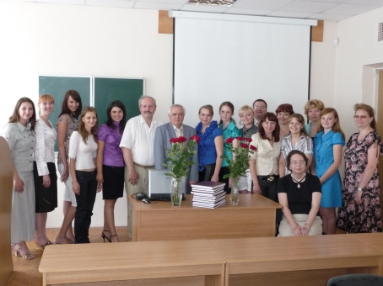
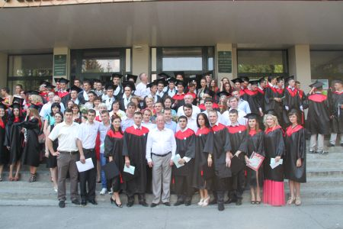
Кафедра математичного моделювання та соціальної інформатики:
15 років

Slide 2
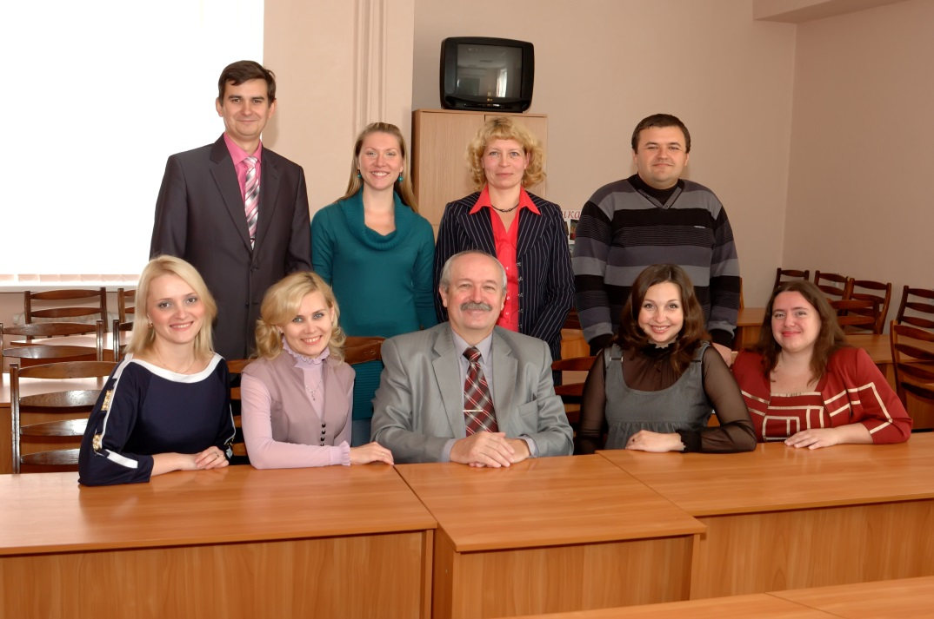
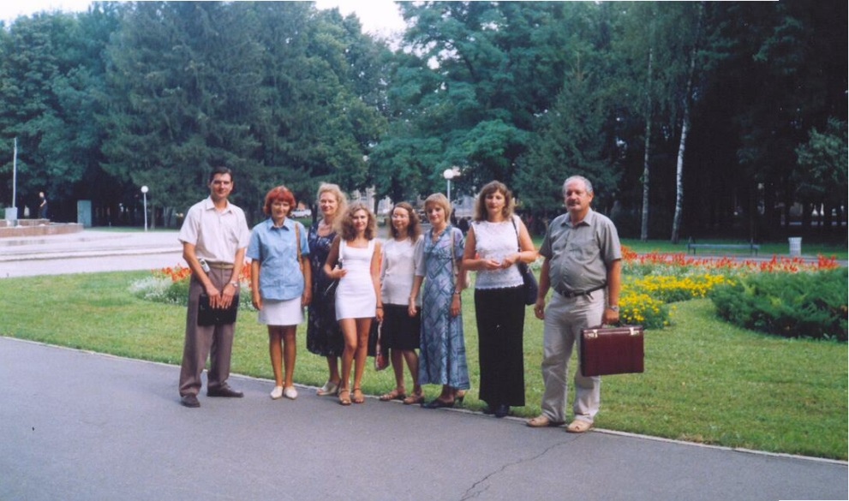
Кафедра математичного моделювання та соціальної інформатики створена у травні 2004 р.
Всі 15 років кафедра була і є випускової для ІТ-студентів спеціальностей «Соціальна інформатика», «Інформатика», «Комп'ютерні науки та інформаційні технології», «Комп'ютерні науки».
Всі 15 років завідувачем кафедри був д.ф.-м.н., проф., відмінник освіти, лауреат Державної премії України в галузі науки і техніки, Ємець Олег Олексійович.
Колектив кафедри – це доктори і кандидати наук в галузі «Теоретичні основи інформатики та кібернетики».

Slide 3

Наукова школа
«Комбінаторна оптимізація та інформаційні технології»
На кафедрі ММСІ успішно функціонує наукова школа «Комбінаторна оптимізації та інформаційні технології», яку очолює проф., д.ф.-м.н. Ємець Олег Олексійович.
Під його керівництвом захистили дисертації кандидата фізико-математичних наук 13 вчених (в тому числі доцент кафедри Парфьонова Т.О. та керівник сектору дистанційного навчання Ольховська О.В.).
В рамках школи захистили дисертації доценти кафедри Ольховський Д.М., Чілікіна Т.В., Олексійчук Ю.Ф. (керівник – проф., к.ф.-м.н. Ємець Є.М.) та під керівництвом д.ф.-м.н., проф. Донця Г.П. з Інституту кібернетики НАНУ – доцент кафедри Ємець Ол-ра О.
Зараз в аспірантурі кафедри вчиться Поляков І.М. (керівник – проф., д.ф.-м.н. Ємець О.О)

Slide 4
Наукова школа
Ємця О.О.

Slide 5
Наукова школа Ємець Є.М.

Slide 6
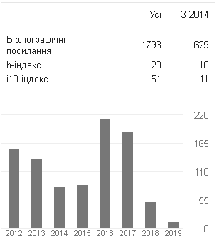
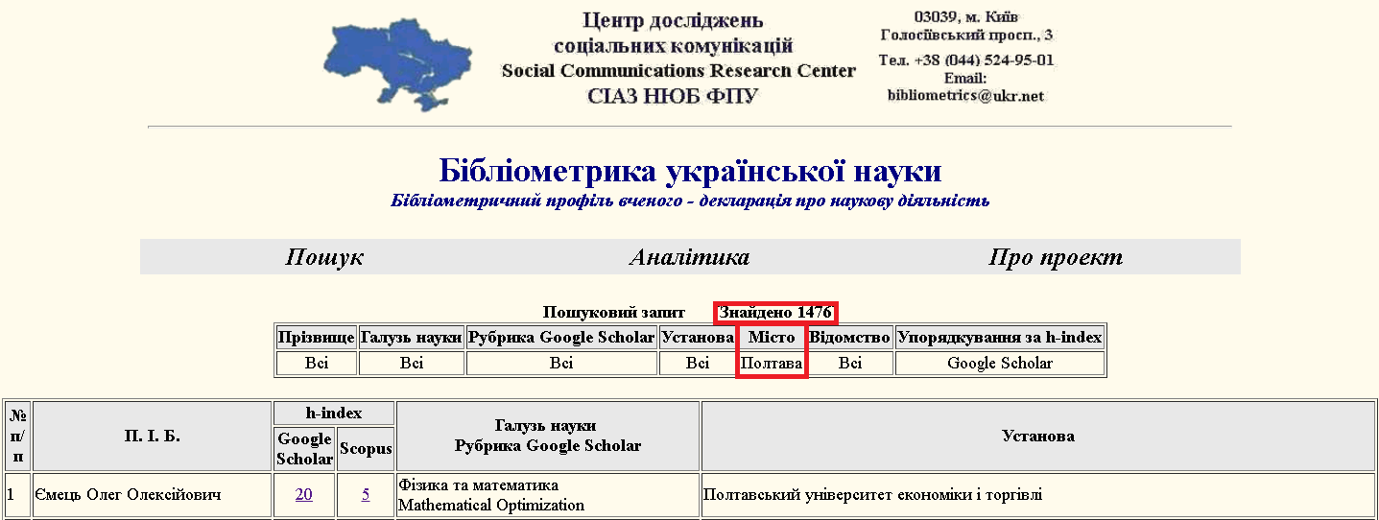
Наукові здобутки
Результати роботи школи відображаються в наукових публікаціях авторів, які читаються та цитуються іншими вченими.
Завідувач кафедри ММСІ, д.ф.-м.н., проф. Ємець Олег Олексійович має найвищі в Полтавському регіоні показники цитованості за системою Google Scholar!
Станом на перше травня 2019 р. Ємець О.О. має індекс Гірша рівний 20 – це найкращий результат серед всіх вчених Полтавської області!

Slide 7
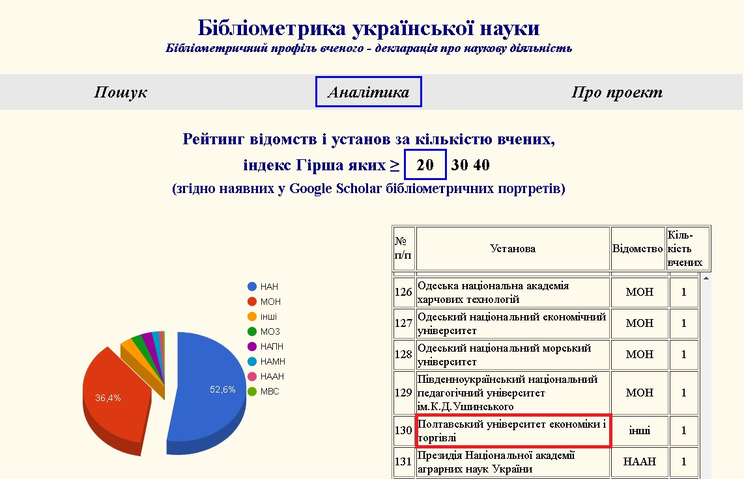
Наукові здобутки
Високі результати цитованості праць Ємця О.О. дозволили ПУЕТ – єдиному з Полтавського регіону – увійти до списку ВНЗ та наукових установ, що мають вчених з індексом Гірша рівним і більшим за 20.
Індекс Гірша ≥ 20 серед українських вчених має лише 1% дослідників!

Slide 8
Scopus
Вчені кафедри мають такі науково-метричні показники:
Ємець О.О., завідувач, д.ф.-м.н., проф. – 60 статей, індекс Гірша – 5, загальна кількість цитувань – 122;
Ємець Ол-ра О., доцент, к.ф.-м.н., доц. – 11 статей, індекс Гірша – 2;
Ємець Є.М., професор, к.ф.-м.н., проф. – 7 статей, індекс Гірша – 2;
Черненко О.О., доцент, к.ф.-м.н., доц. – 6 статей, індекс Гірша – 2;
Парфьонова Т.О., доцент, к.ф.-м.н., доц. – 4 статті, індекс Гірша – 2;
Чілікіна Т.В., доцент, к.ф.-м.н., доц. – 3 статті, індекс Гірша – 1;
Олексійчук Ю.Ф., доцент, к.ф.-м.н. – 1 стаття, індекс Гірша – 1;
Поляков І.М., аспірант – 2 статті.
Усього – 94 статті, що написані дослідниками кафедри ММСІ, проіндексовано в Scopus.
Це найбільший показник наукових колективів у Полтавському регіоні!

Slide 9
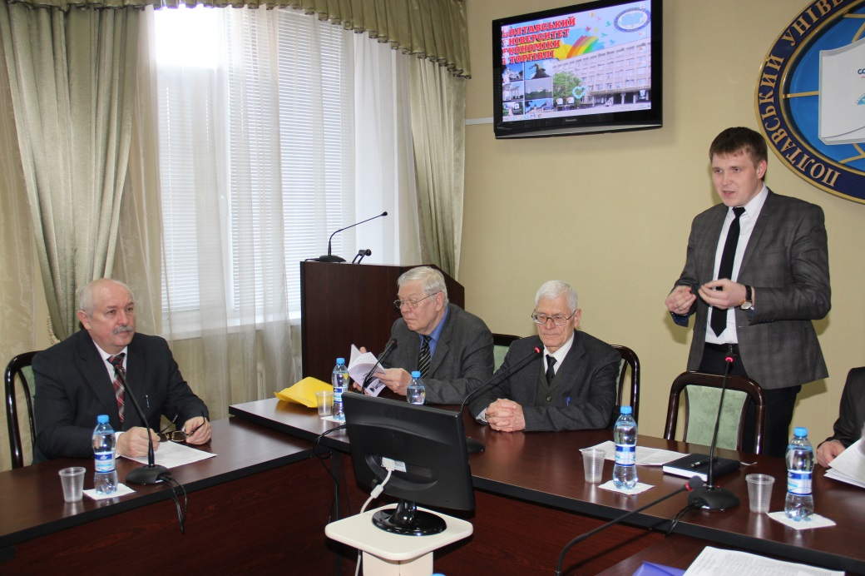
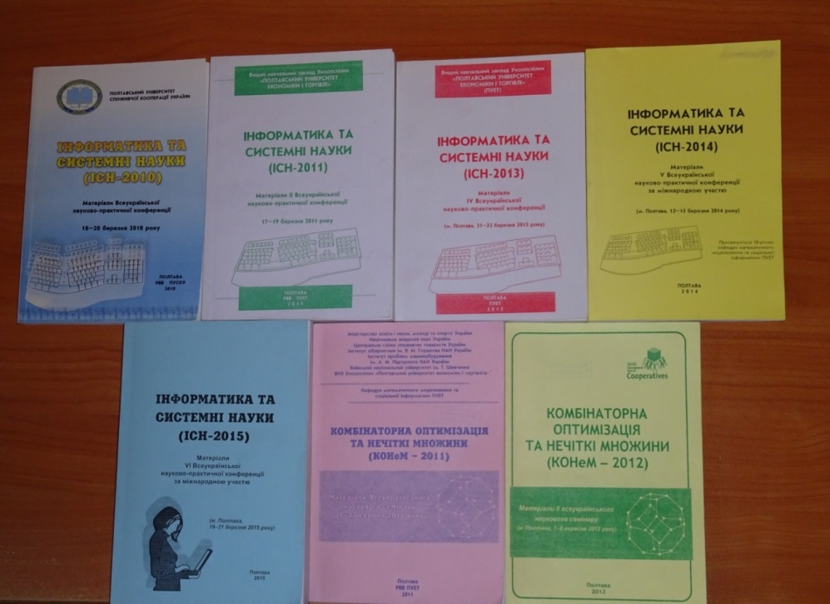
Конференції та семінари
За період з 2010 р. кафедра провела:
вісім щорічних науково-практичних конференцій «Інформатика та системні науки (ІСН)»;
три наукових семінари «Комбінаторна оптимізації та нечіткі множини (КОНЕМ)»;
три наукових семінари «Комбінаторні науки та прикладна математика (КНіПМ)».

Slide 10
ІСН
1. Інформатика та системні науки (ІСН-2017) // Інформатика та системні науки (ІСН-2017): матеріали VIII Всеукраїнської науково-практичної конференції за міжнародною участю, (м. Полтава, 16-18 березня 2017 р.) / за ред. Ємця О.О. – Полтава: ПУЕТ, 2017. – 333 с. – http://dspace.puet.edu.ua/handle/123456789/5798
2. Інформатика та системні науки (ІСН-2016): матеріали VІI Всеукраїнської науково-практичної конференції за міжнародною участю (м. Полтава, 10-12 березня 2016 р.) / за ред. О. О. Ємця. - Полтава: ПУЕТ, 2016. – 362 с. – http://dspace.puet.edu.ua/handle/123456789/3676
3. Інформатика та системні науки (ІСН-2015): матеріали VI Всеукраїнської науково-практичної конференції за міжнародною участю (м. Полтава, 19-21 березня 2015 р.) / За ред. д. ф.-м. н., проф. О. О. Ємця. – Полтава: ПУЕТ, 2015. – 402 с. – http://dspace.puet.edu.ua/handle/123456789/2616
4. Інформатика та системні науки (ІСН-2014): матеріали V Всеукраїнської науково-практичної конференції за міжнародною участю (м. Полтава, 13–15 березня 2014 р.) / за ред. О.О. Ємця. – Полтава: ПУЕТ, 2014. – 335 с. – http://dspace.puet.edu.ua/handle/123456789/1942
5. Інформатика та системні науки (ІСН-2013): матеріали ІV Всеукраїнської науково-практичної конференції (м. Полтава, 21–23 березня 2013 р.) / за ред. О.О. Ємця. – Полтава: ПУЕТ, 2013. – 323 с. – http://dspace.puet.edu.ua//handle/123456789/1552
6. Інформатика та системні науки (ІСН-2012): матеріали ІІІ Всеукраїнської науково-практичної конференції (м. Полтава, 1-3 березня 2012 р.) / За ред. д. ф.-м. н., проф. О. О. Ємця. – Полтава: ПУЕТ, 2012. – 267 с. – http://dspace.uccu.org.ua/handle/123456789/1005
7. Інформатика та системні науки (ІСН-2011): матеріали ІІ Всеукраїнської науково-практичної конференції (м. Полтава, 17-19 березня 2011 р.) / За ред. д. ф.-м. н., проф. О. О. Ємця. – Полтава: РВВ ПУЕТ, 2011. – 355 с. – http://dspace.uccu.org.ua/handle/123456789/1004
8. Інформатика та системні науки (ІСН-2010): матеріали Всеукраїнської науково-практичної конференції (м. Полтава, 18-20 березня 2010 р.) / За ред. д. ф.-м. н., проф. О. О. Ємця. – Полтава: РВВ ПУЕТ, 2010. – 214 с. – http://dspace.uccu.org.ua/handle/123456789/1113

Slide 11
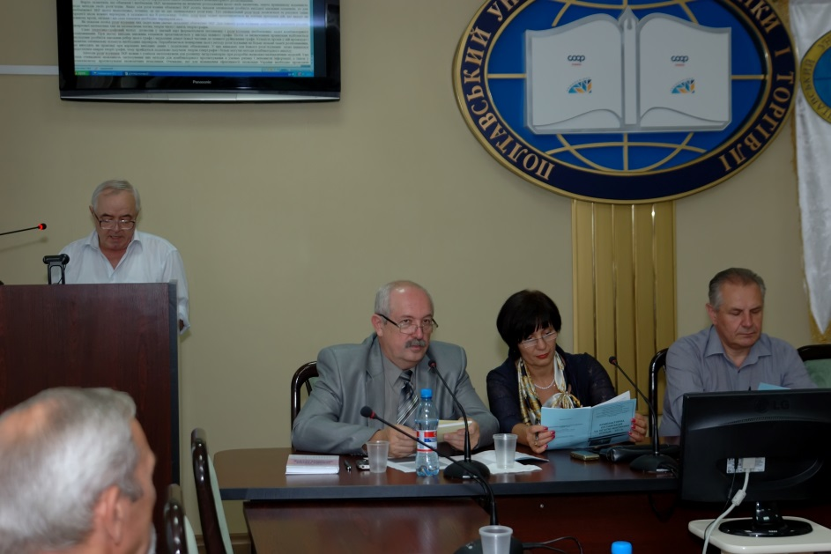
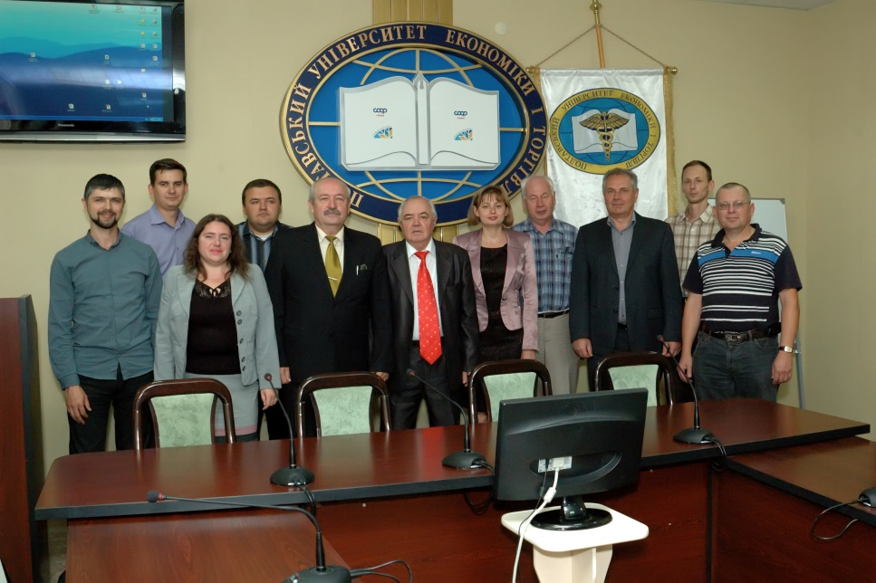
КОНЕМ
9. Комбінаторна оптимізація та нечіткі множини (КОНеМ-2013): матеріали IІІ Всеукраїнського наукового семінару (м. Полтава, 30-31 серпня 2013 р.) / за ред. О.О. Ємця. – Полтава: ПУЕТ, 2013. – 87 с. – http://dspace.puet.edu.ua/handle/123456789/1900
10. Комбінаторна оптимізація та нечіткі множини (КОНеМ-2012): матеріали ІІ Всеукраїнського наукового семінару (м. Полтава, 7-8 вересня 2012 р.) / За ред. д. ф.-м. н., проф. О. О. Ємця. – Полтава: ПУЕТ, 2012. – 84 с. – http://dspace.uccu.org.ua/handle/123456789/1051
11. Комбінаторна оптимізація та нечіткі множини (КОНеМ-2011): матеріали Всеукраїнського наукового семінару (м. Полтава, 26-27 серпня 2011 р.) / За ред. д. ф.-м. н., проф. О. О. Ємця. – Полтава: РВВ ПУЕТ, 2011. – 118 с. – http://dspace.uccu.org.ua/handle/123456789/1013

Slide 12
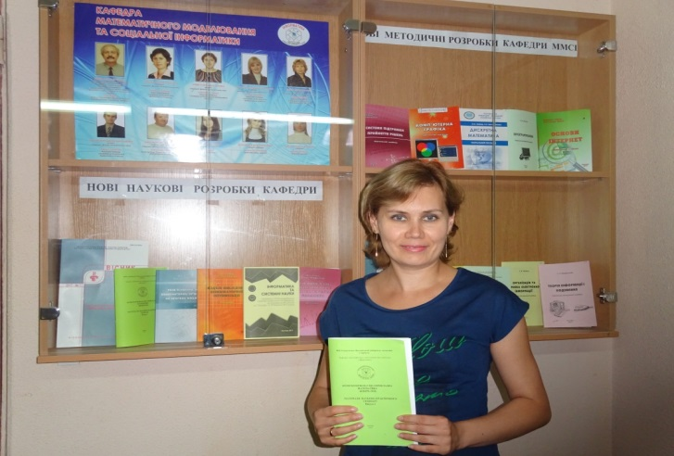
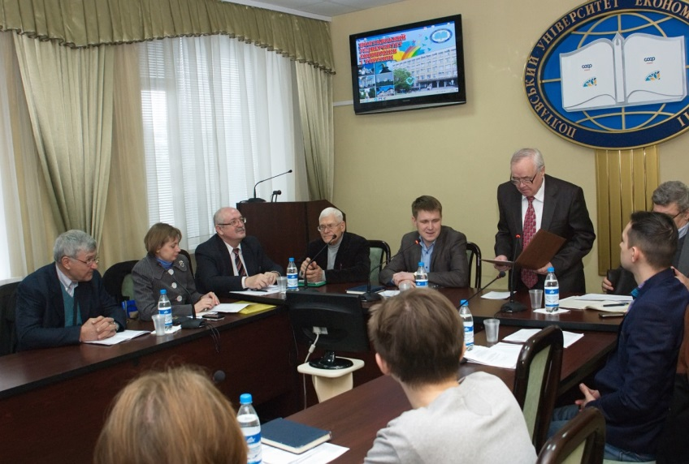
КНіПМ
12. Комп’ютерні науки і прикладна математика (КНіПМ-2018): матеріали науково-практичного семінару. Випуск 1 / За ред. Ємця О.О. – Полтава: Кафедра ММСІ ПУЕТ, 2018. – 64 с. – http://dspace.puet.edu.ua/handle/123456789/6563.
13. Комп’ютерні науки і прикладна математика (КНіПМ-2018): матеріали науково-практичного семінару. Випуск 2 / за ред. Ємця О.О. – Полтава: Кафедра ММСІ ПУЕТ, 2018. – 27 с. –http://dspace.puet.edu.ua/handle/123456789/6987.
14. Комп’ютерні науки і прикладна математика (КНіПМ-2019): матеріали науково-практичного семінару. Випуск 3 / за ред. Ємця О.О. – Полтава: Кафедра ММСІ ПУЕТ, 2019. – 27 с. –http://dspace.puet.edu.ua/handle/123456789/6987.

Slide 13
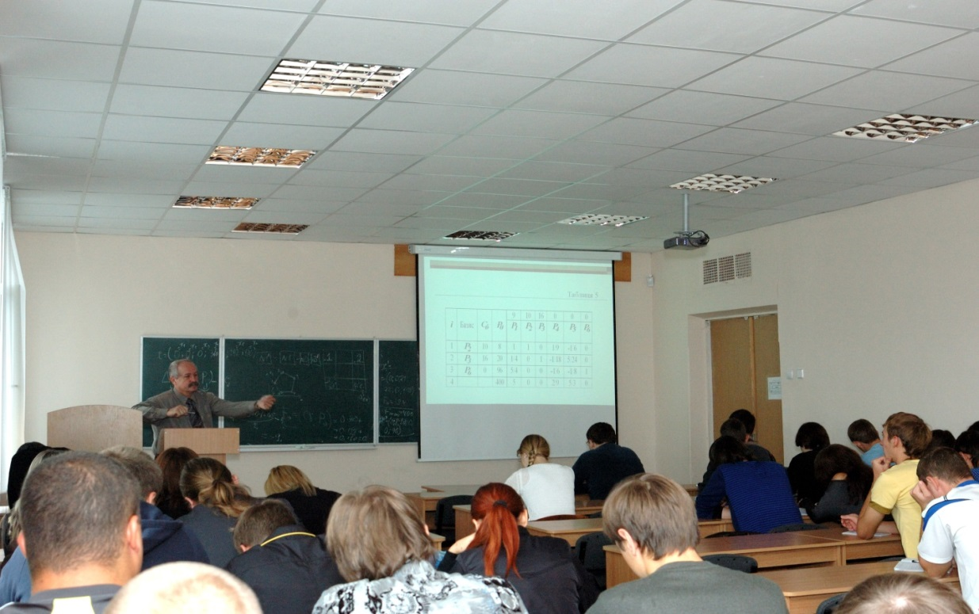
Покращення матеріальної бази
За кафедрою ММСІ закріплено лекційну аудиторію 435.
Ауд. 435 – велика, розрахована на поток студентів; оснащена мультимедійним проектором; підключена до мережі інтернет; має доступ до відеосховища Youtube; оснащена сучасним прикладним забезпеченням: програмними середовищами з різних мов програмування.

Slide 14
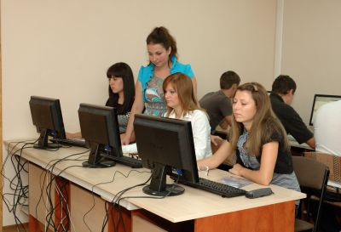
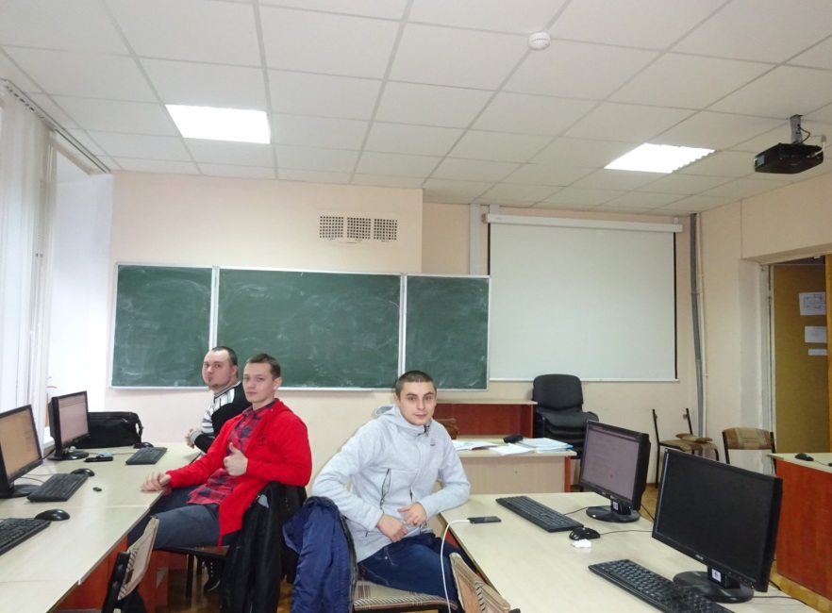
Покращення матеріальної бази
Закуплені нові великі сучасні дошки, які встановлені в комп’ютерних аудиторія 122, 122а, що закріплені за кафедрою і призначені для використання в навчальному процесі ІТ-студентами.
В комп’ютерну ауд. 122 встановили сучасний мультимедійний комплекс.

Slide 15
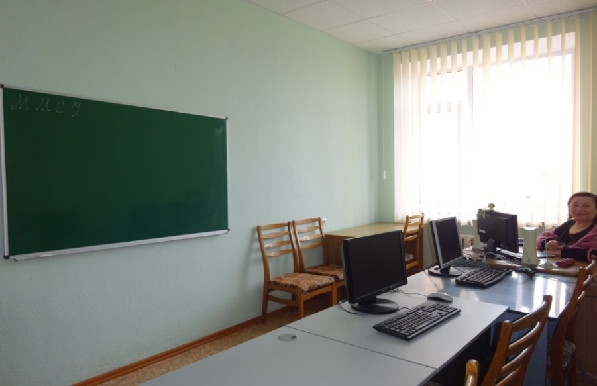
Покращення матеріальної бази
Кафедра ММСІ отримала нову аудиторію – ауд. 422.
Аудиторія оснащена трьома комп’ютерами, веб-камерою, інтернетом, новою дошкою.
На комп’ютерах - спеціалізоване програмне забезпечення, з яким працюють ІТ-студенти.
Аудиторія призначена для консультацій з курсового та дипломного проектування, поточних консультацій з дисциплін.
А також слугує як веб-студія для роботи зі студентами дистанційної форми навчання.

Slide 16
Проведення учнівських олімпіад
Тісна співпраця каф. ММСІ та Полтавського обласного Інституту післядипломної педагогічної освіти ім. М. В. Остроградського триває вже 14 років.
ПУЕТ приймає олімпіаду з інформаційних технологій восьмий рік поспіль, починаючи із заснування олімпіади в 2012 р.
Перед цим п’ять років поспіль приймав учнівську олімпіаду з програмування.
Членами журі за ці роки неодноразово були: завідувач кафедри, д.ф.-м.н., проф. Ємець О.О.; к.ф.-м.н., доц., Роскладка А.А.; к.ф.-м.н., доц., Ольховський Д.М.; к.ф.-м.н., доц., Ємець Ол-ра О.
В організаційному комітеті брали участь: к.ф.-м.н., доц., Чілікіна Т.В.; старший викладач Тур О.В.; лаборанти Золотоверха Н.В., Смирнова М.В.

Slide 17
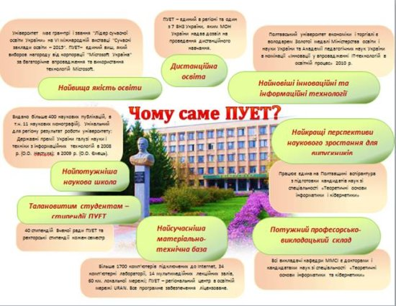
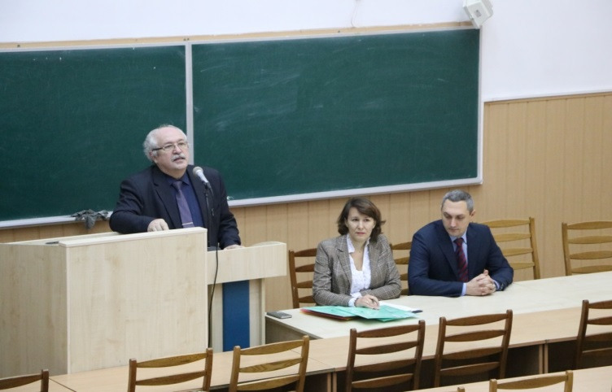
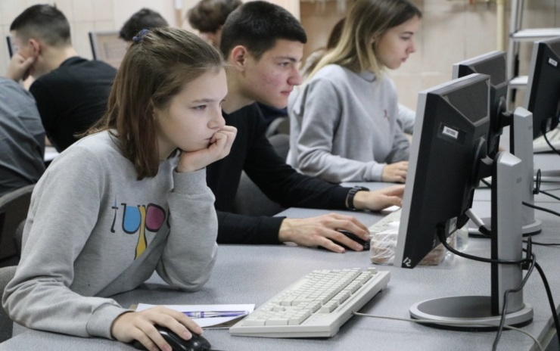
Чемпіонат
«Сучасна інформатика – успішне майбутнє»
За сприяння кафедри було започатковано та проведено у 2013-2015, 2018 рр. на базі ПУЕТ Обласний учнівський чемпіонат з інформаційних технологій «Сучасна інформатика – успішне майбутнє».
Усі члени кафедри були активно задіяні в журі та в організації олімпіади.

Slide 18
Атестація наукових кадрів
У лютому 2019 р. завідувач кафедри, д.ф.-м.н., проф., Ємець Олег Олексійович взяв участь в якості голови комісії в експертній комісії з акредитаційної експертизи у Національній металургійній академій України.
У квітні 2019 р. - в експертній комісії з акредитаційної експертизи у Сумському державному університеті.
Ємець Олег Олексійович - член спеціалізованих вчених рад по захисту дисертацій:
у Запорізькому національному університеті в раді К17.051.06, яка проводить захист дисертацій на здобуття наукового ступеня кандидата фізико-математичних наук зі спеціальностей 01.05.02 «Математичне моделювання та обчислювальні методи» та 01.02.04 «Механіка деформівного твердого тіла»;
у Полтавському університет економіки і торгівлі в раді Д44.877.02, яка проводить захист дисертацій на здобуття наукового ступеня кандидата та доктора економічних наук зі спеціальностей 08.00.01 «Економічна теорія та історія економічної думки» та
08.00.11 «Математичні методи, моделі та інформаційні технології в економіці».

Slide 19
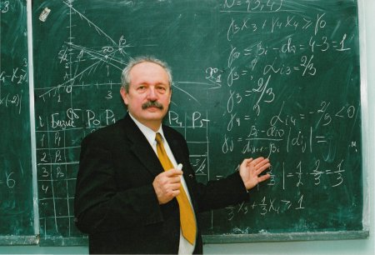
Атестація наукових кадрів
Ємець Олег Олексійович неодноразово виступав опонентом при захисті дисертацій.
Ємець Олег Олексійович неодноразово головував у міжкафедральних наукових семінарах в Українській інженерно-педагогічний академії, на яких представляли результати докторських досліджень здобувачів кафедри вищої та прикладної математики.
Ємець Олег Олексійович був членом експертної ради з природничих та математичних наук при ДАК України з ліцензування та акредитації вищих навчальних закладів І-ІV рівнів.

Slide 20
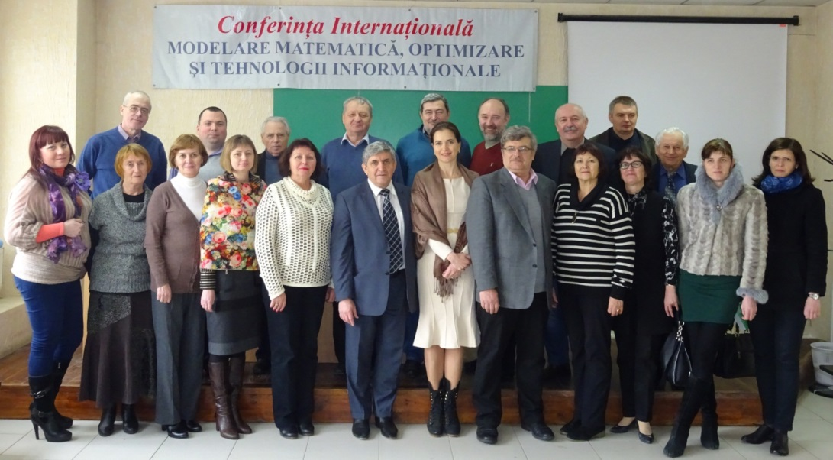
Участь в конференціях
Завідувач кафедри ММСІ, д. ф.-м. н., проф., Ємець Олег Олексійович брав участь у якості члена програмного комітету та учасника:
у щорічних Міжнародних наукових конференціях «Advanced Information Systems and Technologies» (м. Суми);
у Всеукраїнських науково-практичних конференціях молодих учених та студентів «Новітні інформаційно-комунікаційні технології в освіті» (м. Полтава);
у Міжнародних наукових конференціях «Математичне моделювання, оптимізація і інформаційні технології» (м. Кишинів, Молдова) .

Slide 21
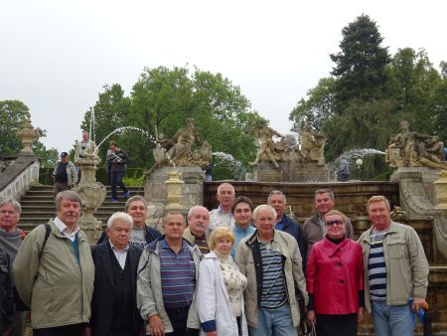
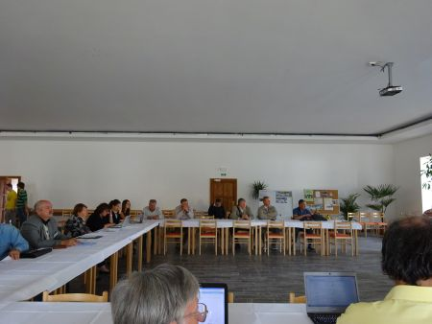
Участь в конференціях
Викладачі кафедри брали участь вітчизняних та закордонних конференціях, зокрема:
в XXIV Міжнародній науковій конференції
«Проблеми прийняття рішень в умовах невизначеності»
(PDMU-2014) (Чеській Рудолець, Чехія);
в IV Міжнародній науковій конференції «Математичне моделювання, оптимізація і інформаційні технології» (Кишинів, Молдова, 2014 р.);
в V Міжнародній науковій конференції «Математичне моделювання, оптимізація і інформаційні технології» (Кишинів, Молдова, 2016 р.).

Slide 22
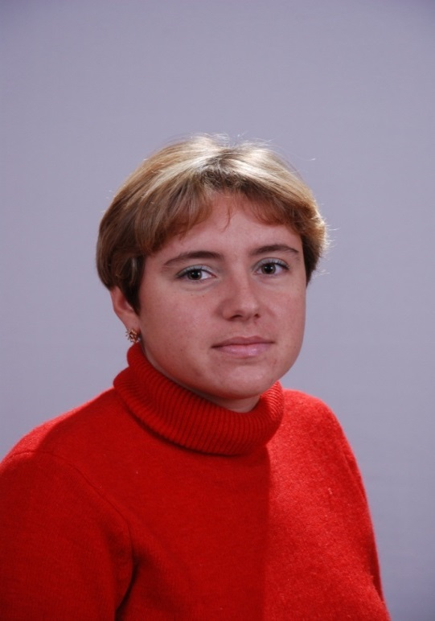
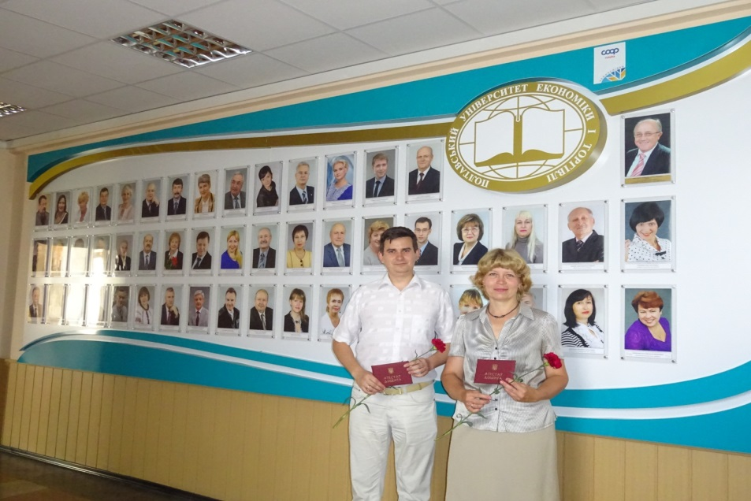
Досягнення
В 2016 р. доцент кафедри ММСІ, к.ф.-м.н., доц., Ємець Олександра Олегівна отримала іменну стипендії міського голови для молодих учених Полтави!
В 2016 р. викладачі кафедри ММСІ, к.ф.-м.н. Чілікіна Тетяна Василівна та к.ф.-м.н. Ольховський Дмитро Миколаєвич отримали вчені звання доцентів!

Slide 23
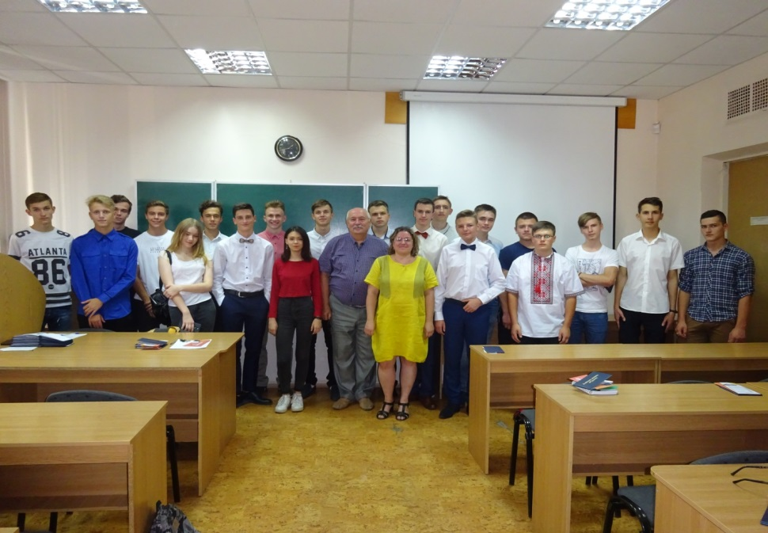
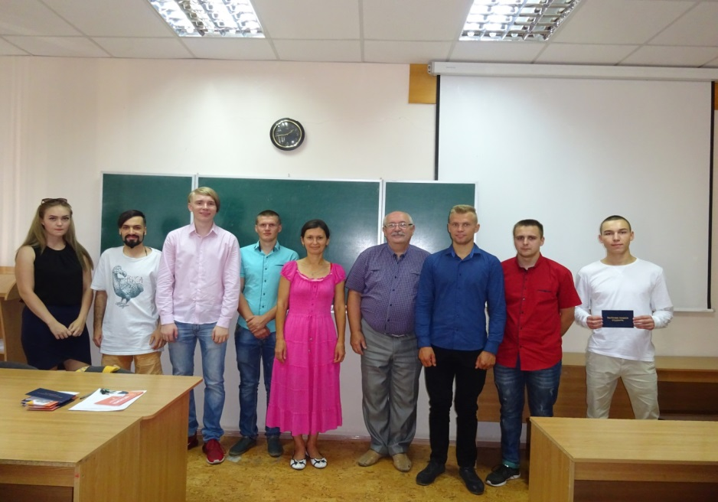
Майбутні ІТ-ішники
В 2018-19 н.р. на спеціальностях «Комп'ютерні науки», «Комп'ютерні науки та інформаційні технології» та «Інформатика» навчається більше 200 студентів.

Slide 24
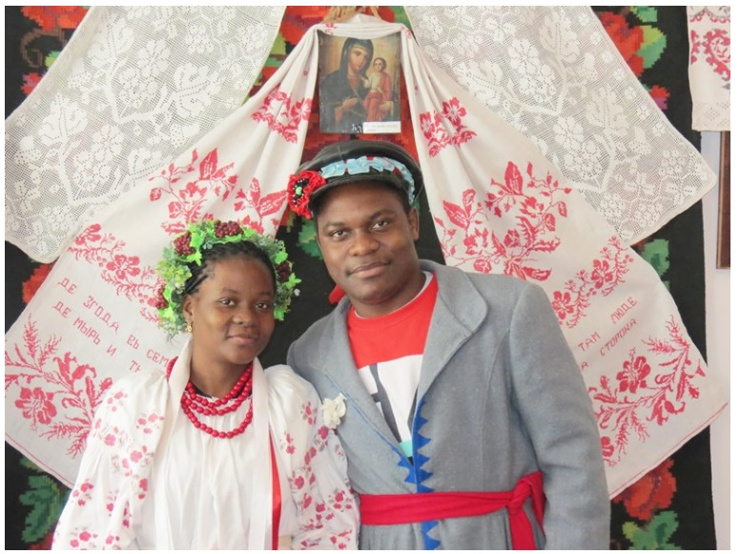
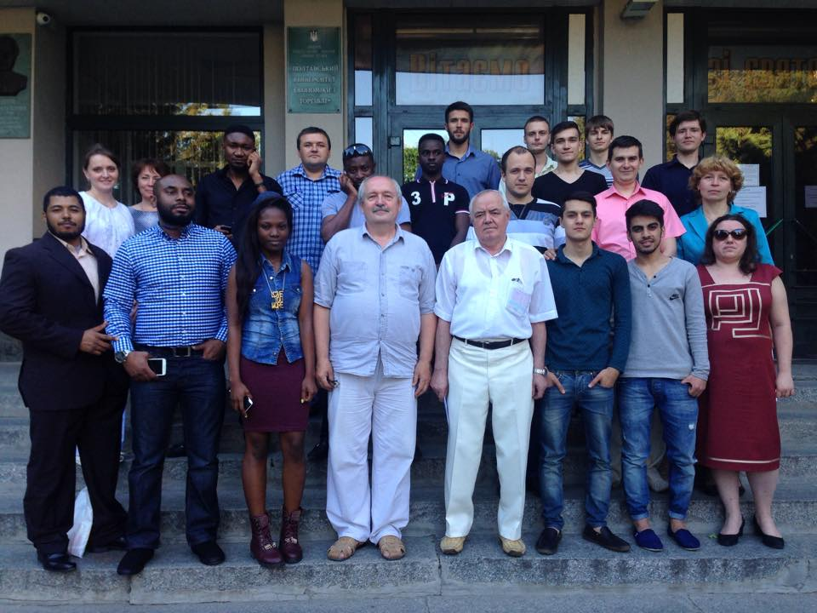
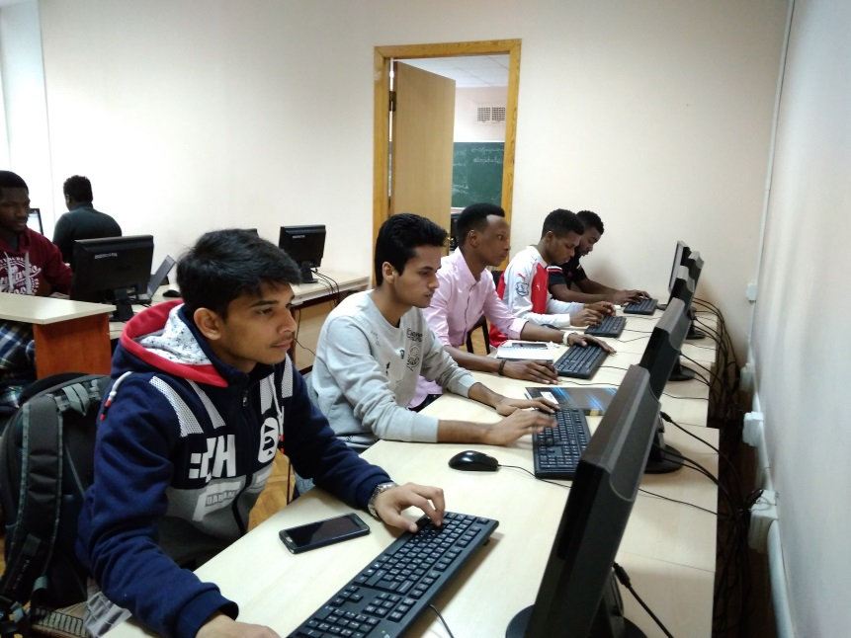
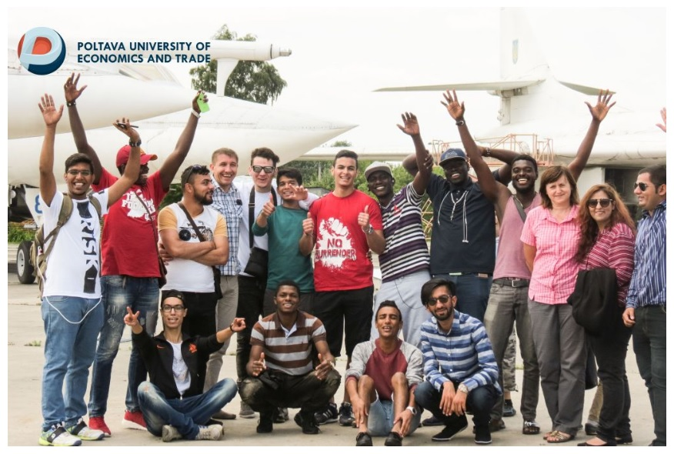
Іноземні студенти
Кафедра ММСІ розпочала навчання іноземних студентів.

Slide 25
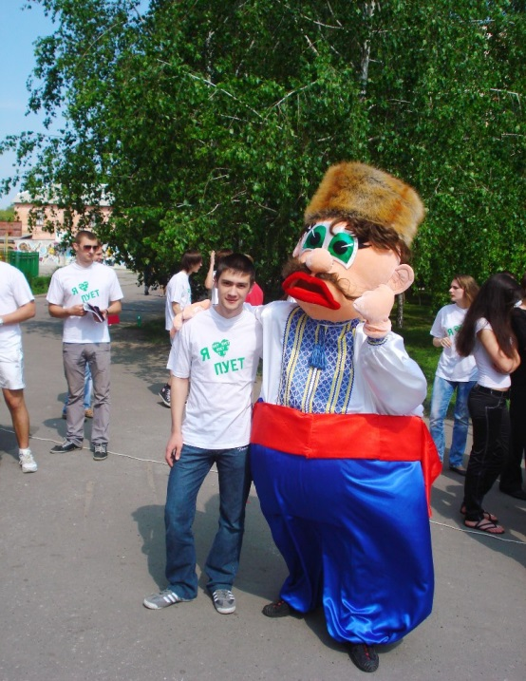
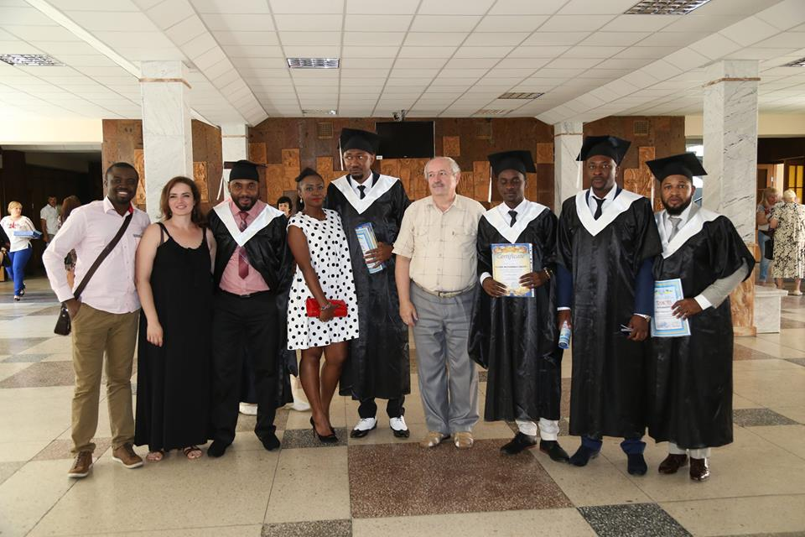
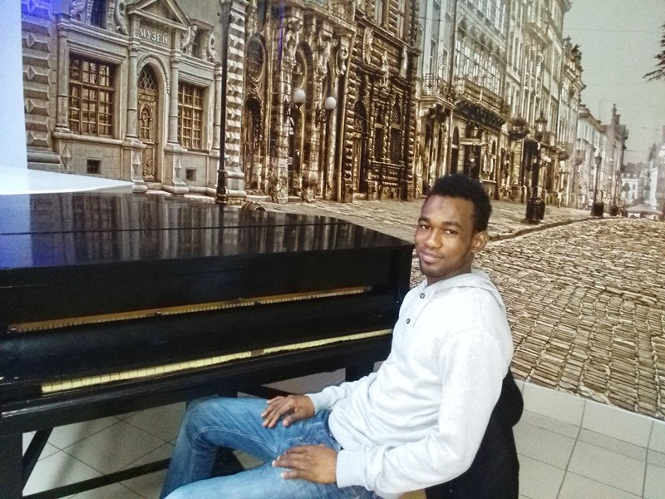
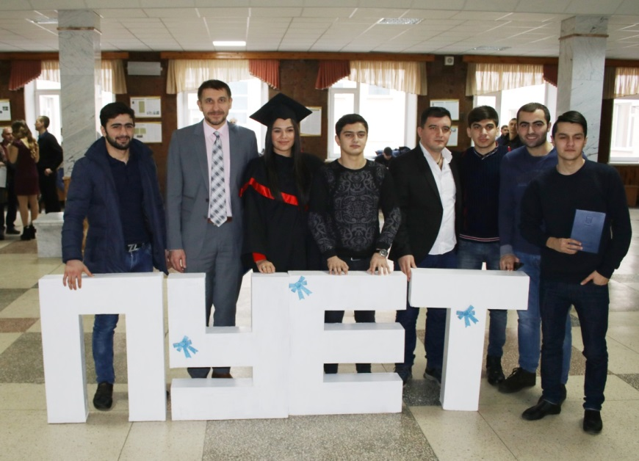
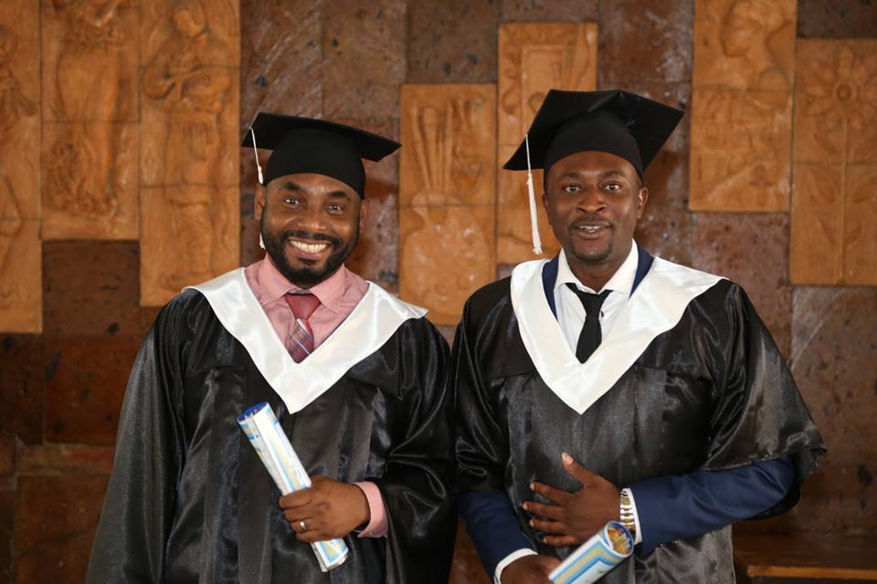
Іноземні студенти
Вже підготовлено близько 20 фахівців для економік Азербайджану, Грузії, Нігерії, Сьєрра-Леоне, Тунісу.

Slide 26
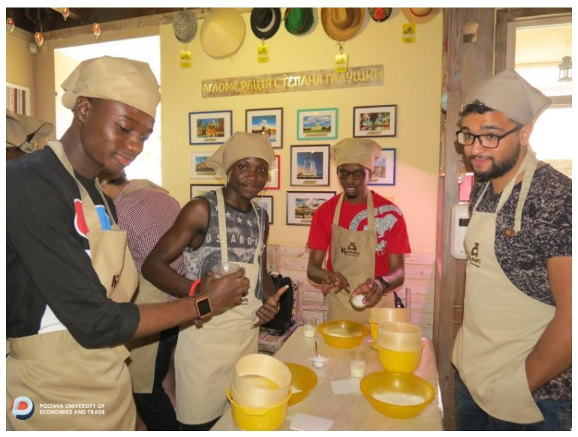
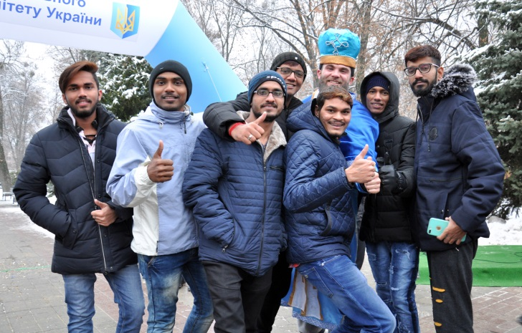
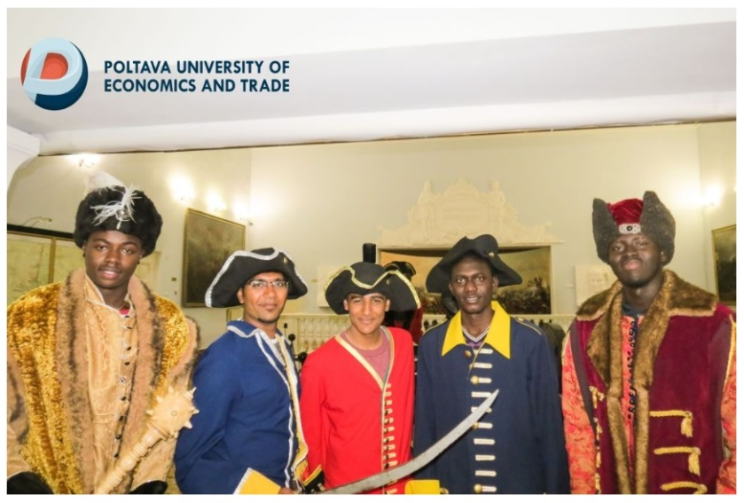
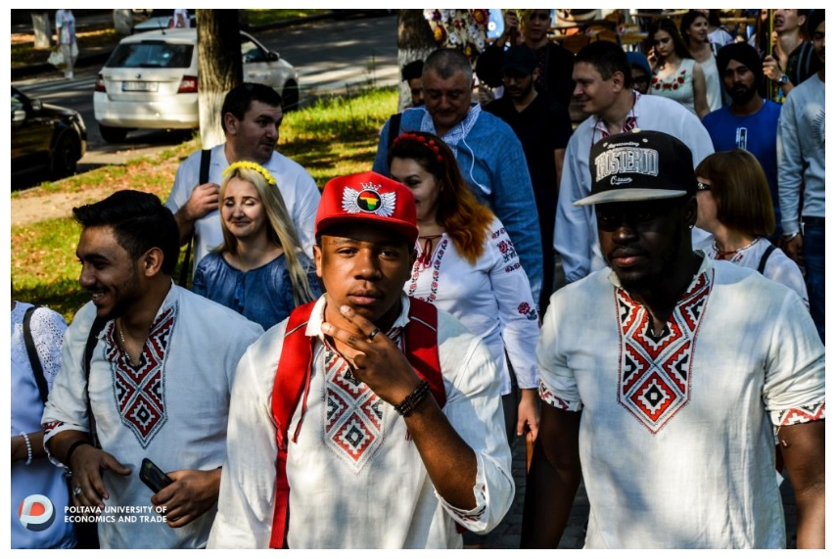
Іноземні студенти
В 2018-19 н.р. навчається близько тридцяти іноземних студентів з 14 країн світу: Азербайджану, Алжиру, Гамбії, Гани, Зімбабве, Ємену, Індії, Марокко, Нігерії, Пакистану, Сполучених штатів Америки, Судану, Сьєрра-Леоне, Туркменістану.

Slide 27
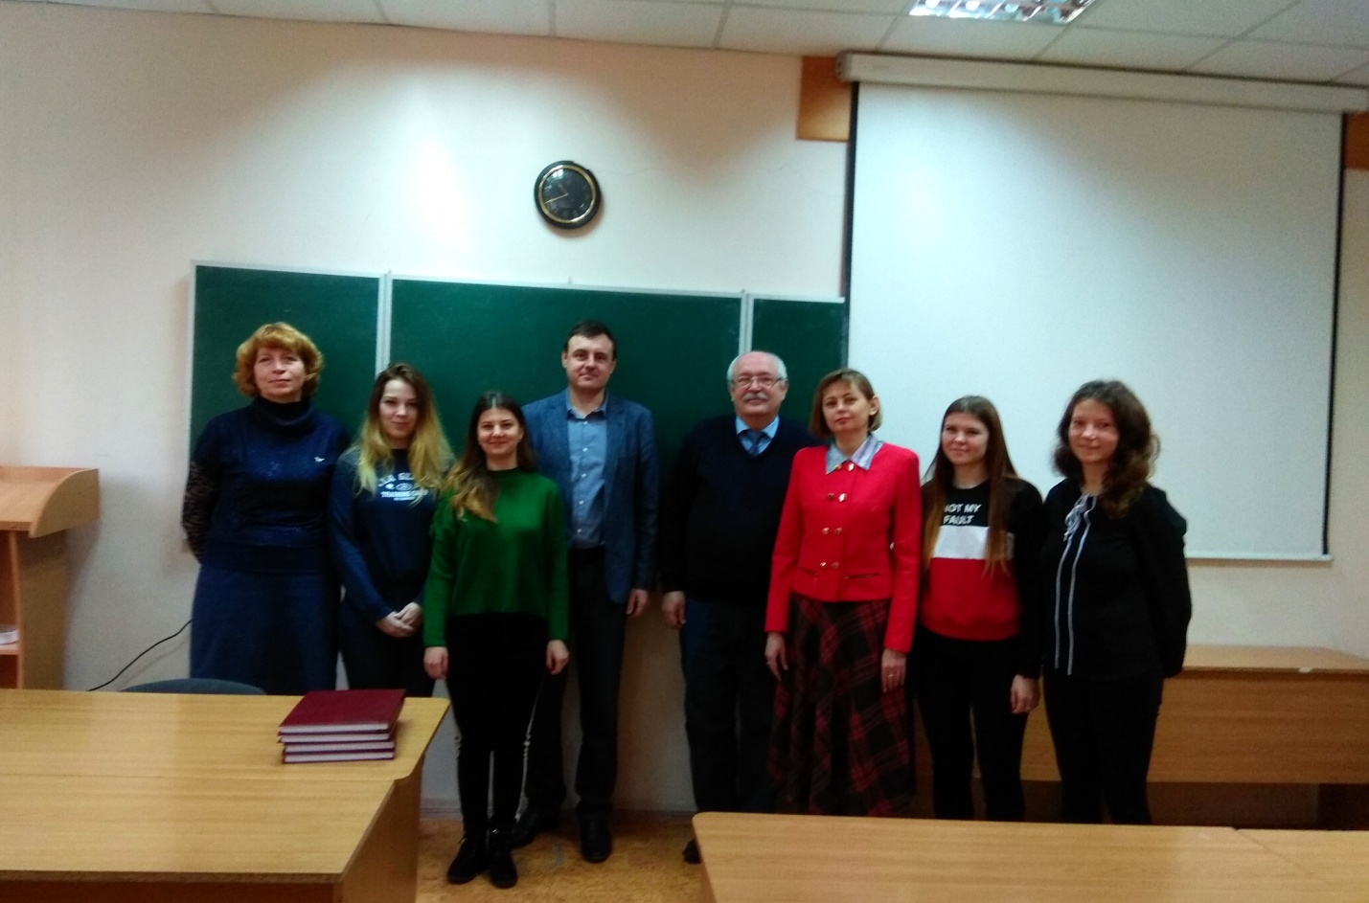
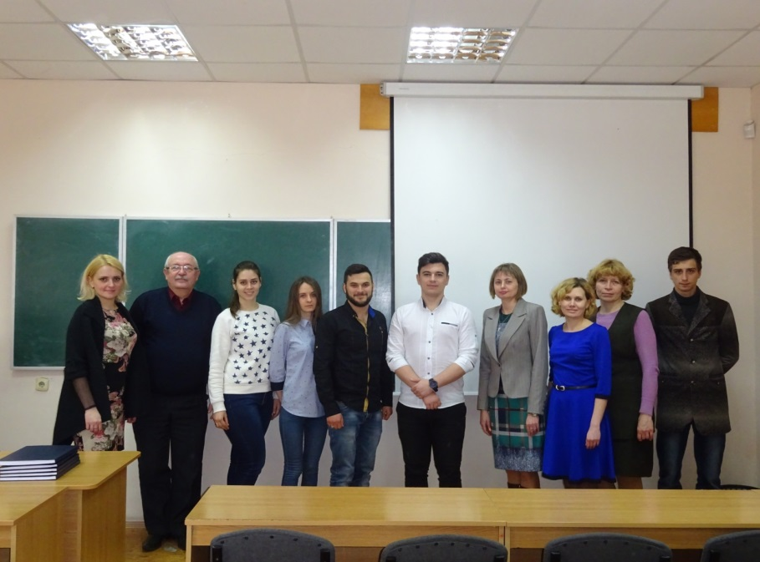
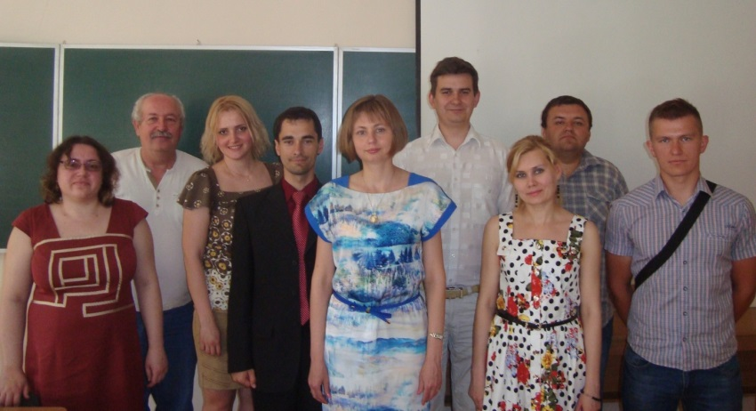
Заочна форма навчання
На кафедрі ММСІ ведеться навчання за заочною формою.
Вже здійснено 7 випусків:
три випуски магістрів,
в тому числі один випуск магістрів-перехресників;
один випуск спеціалістів;
три випуски бакалаврів.

Slide 28
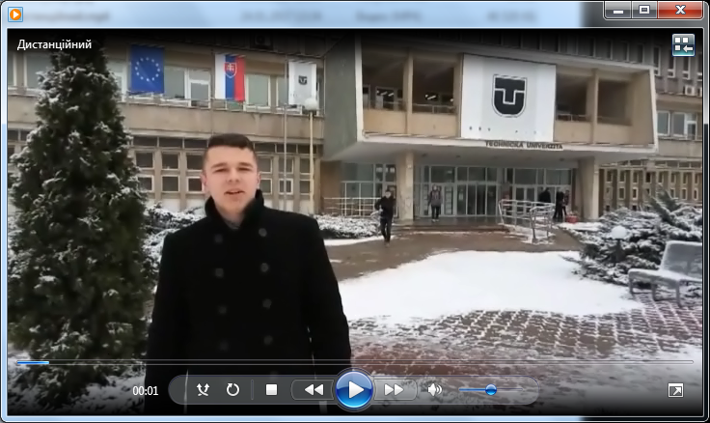
Дистанційна освіта
Кафедра ММСІ здійснює навчання за дистанційною формою.
В 2018-19 н.р. таку форму обрав студент першого курсу спеціальності «Комп'ютерні науки» Чорнищук Руслан, який отримує дві освіти одночасно (в Україні та в Німеччині). Дистанційні заняття проводяться також для групи студентів третього курсу спеціальності «Комп'ютерні науки та інформаційні технології» із Хмельницького.
В 2016-17 н.р. на такій формі навчався Відюк Олександр, який також отримував дві освіти одночасно (в Україні та в Словаччині).

Slide 29
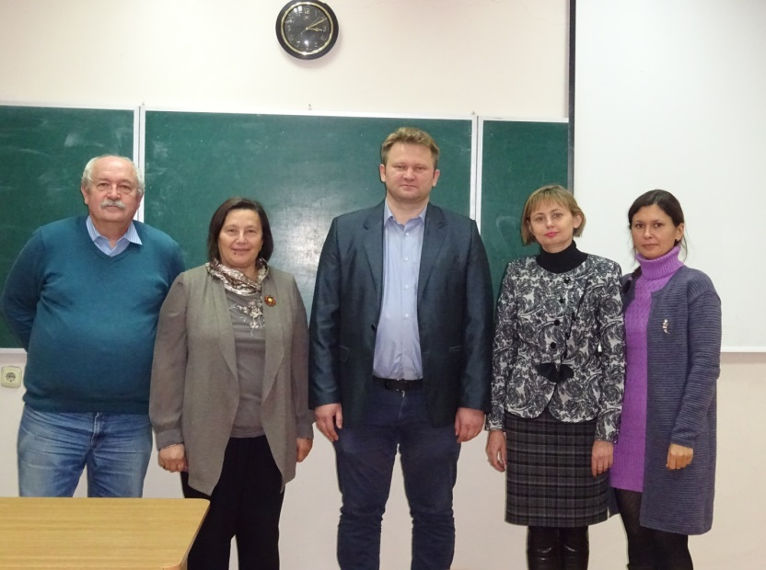
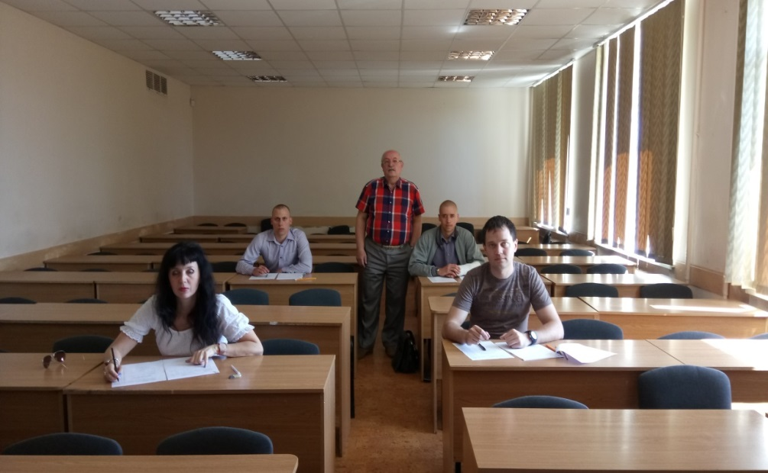
Друга вища освіта
Кафедра ММСІ дає можливість отримати другу вищу ІТ-освіту:
через навчання в магістратурі на перехресній формі (2 р.);
через навчання разом зі студентами бакалаврату, розпочавши навчання з 2 курсу (3 р. навчання).
Близько 10 студентів вже отримали другу вищу ІТ-освіту.
Ще 7 студентів отримують зараз другу вищу ІТ-освіту в магістратурі, а 12 - на бакалавраті.

Slide 30
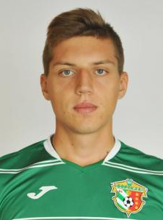
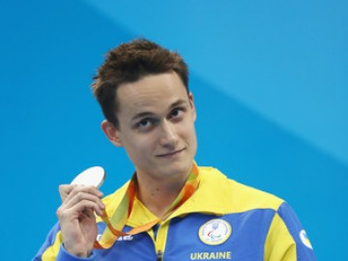
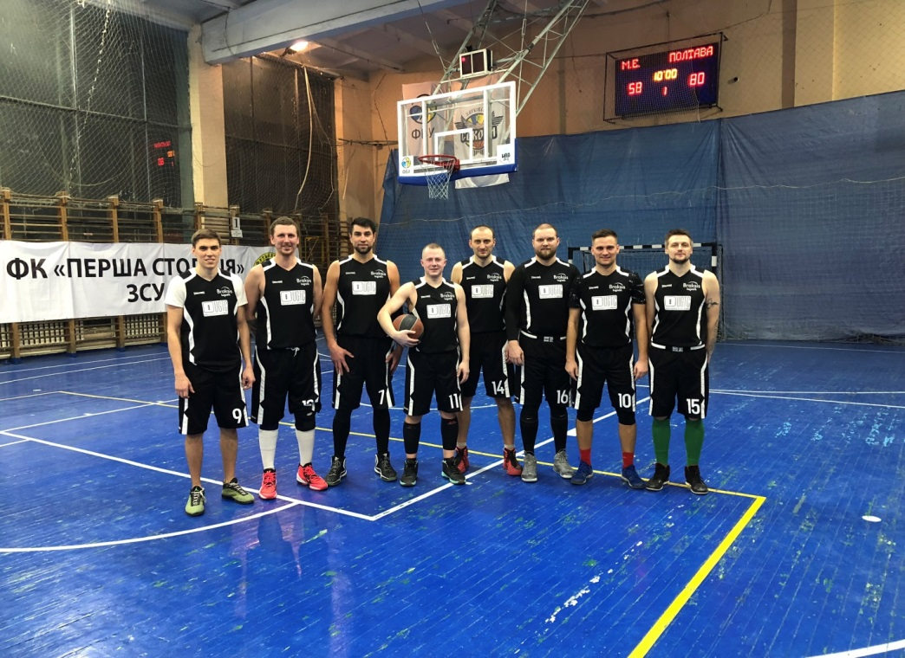

Спорт
Серед наших студентів є професійні спортсмени:
Випускник 2018 р. Зайцев Сергій - професійний баскетболіст;
Студентка 4-ого курсу спеціальності «Інформатика» Корсун Ольга – майстер спорту з легкої атлетки, срібна призерка Чемпіонатів України та Європи з легкої атлетики;
Певний час на спеціальностях «Інформатика», «Комп'ютерні науки» навчались – чотирьохкратний призер Параолімпійських ігор з плавання Денисенко Ярослав; футболіст молодіжного складу Ворскли, напівзахиcник, Кравчук В'ячеслав.

Slide 31


Олімпіади
У 2018 р. команда PUET_SickOurDucks, яку утворили студенти 2-ого курсу спеціальності «Комп’ютерні науки» Деркач Роман, Дудник Дмитро, Пилипченко Віталій, посіла 2 місце серед команд економічних ВНЗ у Фіналі Всеукраїнської студентської олімпіади з програмування!
Тренер – доцент кафедри ММСІ, к.ф.-м.н. Олексійчук Юрій Федорович.

Slide 32


Військова освіта
Військова кафедра для підготовки офіцерів запасу існує в ПУЕТ вже шостий рік.
І всі бажаючі ІТ-студенти (а це більше 10 студентів) отримали другу військову освіту: Куценко Віталій, Голубенко Віталій, Голубенко Владислав, Сокол Олександр, Посканий Олександр, Задорожній Артем, Сивокінь Олександр, Жулінський Богдан, Ставковий Максим, Педоренко Сергій, Дворовенко Богдан та інші.

Slide 33

Обмін студентів
В 2018-19 н. р. четверо студентів спеціальностей «Комп’ютерні науки», «Інформатика» перебували на навчанні у Вищій школі інформаційних систем (Рига, Латвія) за програмою обміну студентів, що фінансувалась грантовою програмою Європейського союзу «Erasmus+».
Це студенти:
5-ого курсу – Сивокінь Олександр та Стовбун Дмитро;
4-ого курсу – Кривошей Олег;
2-ого курсу – Заливчий Михайло.
Наші ІТ-ішники отримували стипендію у розмірі 750 Є на місяць та отримали компенсацію за транспортні витрати у розмірі 275 Є.

Slide 34


Закордонні стажування
Студенти 2-ого курсу спеціальності «КНІТ» Артур Мороз та Ярослав Недбайло влітку 2018 р. пройшли стажування у Болгарії. Їх робота була оплачена болгарською стороною.
Влітку 2018 р. закордонне стажування пройшов студент третього курсу спеціальності «Інформатика» Дмитро Гребенюк, який перебував у Туреччині. Його робота була оплачена турецькою стороною.

Slide 35
Співпраця ІТ-студентів із замовниками
Наші студенти тісно співпрацюють з підприємствами різної форми власності та створюють сайти, інтернет-магазини та он-лайн ігри за кошти замовників в рамках випускових робіт.
За останні вісім років було підписано 25 договорів на співробітництво.
№ | Назва науково-дослідної теми | Студент-виконавець
2011-12 н. р.
1 | Розробка та створення сайту ТОВ «Альтерра» | Бабенко Д.А.
2 | Створення сайту «СПД-ФО Бондаренко Олена Анатоліївна» | Буланий О.О.
3 | Розробка та програмна реалізація сайту «ФОП Черевань Сергій Олександрович» | Вайда М.В.
4 | Розробка сайту «Головне управління житлово-комунального господарства обласної державної адміністрації» | Іщенко М.О.
5 | Розробка сайту дочірнього підприємства «Кооператор» Монастирищенського районного споживчого товариства» | Кузьменко Р.С.
6 | Розробка сайту «Миргородський навчально-виховний комплекс «Гелікон» Миргородської міської ради Полтавської області» | Педченко М.С.
7 | Розробка сайту «ФОП Самсоненко Григорій Васильович» | Самсоненко Є.В.
8 | Створення сайту «ФОП Сипко Світлана Василівна» | Сипко Т.М.

Slide 36
№ | Назва науково-дослідної теми | Студент-виконавець
2012-13 н. р.
9 | Розробка сайту організації «ФОП Коломієць Ю.М.» | Кізеров Д.В.
10 | Розробка сайту організації «ФОП Мелікішвілі Г.І.» | Петля К.М.
11 | Створення сайту фірми «ТОВ «Мале підприємство «Агрополіс» | Усольцев С.І.
12 | Розробка сайту організації «СПД-ФО Вахмянін В.М.» | Ященко М.Ю.
2013-14 н. р.
13 | Створення сайту організації «Водограй» | Ворона М.В.
14 | Розробка веб-сайту підприємства «ФОП Кулик Л.В.» | Крамаренко Б.В.
15 | Програмна реалізація мережевої комп’ютерної гри «Odyssey» для ФОП «Панченко С.Б.» | Ященко М.Ю.
2014-15 н. р.
16 | Розробка сайту організації «ФОП Білоусов» | Ворона М. В.
17 | Розробка веб-сайту організації «ТВП «Україна» | Смирнов А.Б.
18 | Створення сайту організації «ПП Павленко Галина Миколаївна» | Фесик О.О.
2015-16 н. р.
19 | Розробка сайту ресторану швидкого харчування «Їжа.ua» | Дворовенко Б.І.
20 | Розробка сайту інтернет-магазину «Велокідc» | Зуєв Р.В.
2016-17 н. р.
21 | Створення сайту Нехворощанської сільської ради «Сайт сільської ради Нехвороща» | Веприк В.В.
22 | Створення сайту інтернет-магазину «Єврострой» | Степанян Є.О.
2017-18 н. р.
23 | Створення сайту організації «ФОП Корсун Я.В.» | Зайцев С.І.
2018-19 н. р.
24 | Створення сайту зуботехнічної лабораторії «Reallab» | Гончаренко Д.В.
25 | Створення сайту автошколи «Tempo» | Тараканова А.С.

Slide 37


Тренажери
Наші ІТ-студенти здійснили величезний вклад в розвиток дистанційної освіти ПУЕТ: створено та передано на впровадження більше 120 тренажерів для близько 30 дистанційних курсів кафедри ММСІ.

Slide 38


Дистанційні курси
Викладачами кафедри розроблено близько 30 дистанційних курсів: в тому числі для всіх дисциплін першого курсу.
Розпочате створення дистанційних курсів для другого та інших курсів; для іноземних студентів.

Slide 39


Зв'язки та співробітництво
У 2016 р. відбулась зустріч ІТ-студентів з народним депутатом України, головою комітету Верховної Ради з питань інформатизації та зв’язку, топ-менеджером у сфері інформаційних технологій, екс-директором єдиного українського оператора зв’язку «Датагруп», Олександром Данченком.
У 2016 р. - з експертом у питаннях електронної демократії, екс-директором з ІТ-інновацій Естонії, Львова та Києва, фаховим програмістом, Янікою Мерилою.

Slide 40




Зв'язки та співробітництво
У 2014, 2016, 2017 рр. шведсько-українська ІТ-компанії «Beetroot» проводила серію майстер-класів:
«Побудова успішної кар’єри в ІТ-галузі»;
«Розробка сайтів на базі платформи WordPress»;
«Розробка Back-end додатків від нуля й до перемоги (PHP)»;
«Розробка веб-додатків засобами мови програмування PHP».
У 2015, 2016 р. на базі ПУЕТ для ІТ-студентів проходили безкоштовні навчальні курси по створенню баз даних в системі Caсhe.
У 2017 р. ІТ-компанія «ІТ-Yard» проводила безкоштовні курси з розробки сайтів на базі технології Wordpress та з вивчення мови програмування C#.

Slide 41


Зв'язки та співробітництво
Стажування, працевлаштування пропонувала американсько-українська ІТ-компанія The White Label Agency, яка займається розробкою веб-додатків.
Презентувала себе ІТ-компанія SoftGroup, надавала працевлаштування та безкоштовні курси.
Міжнародна компанія з тестування програмного забезпечення QATestLab щороку проводить зустрічі та пропонує безкоштовне он-лайн навчання та працевлаштування.
Оплачуване стажування та працевлаштування на посади програмістів та аналітиків у Києві та Полтаві рекламувала агро-компанія Кернел.
Стажування, працевлаштування та безкоштовні курси пропонувала ІТ-компанія «Grass business lab».

Slide 42


Зв'язки та співробітництво
Рекламувала себе міжнародна консалтингова рекрутерська компанія, яка спеціалізується на підборі персоналу в ІТ-сфері WorkConsult. Мета компанії – налагодження аутсорсінгових процесів, працевлаштування полтавських, українських ІТ-фахівців в міжнародні проекти, просування ІТ-знавців на міжнародні ринки.
Працевлаштувати в свої організації та відділи на посади програмістів, тестувальників, веб-розробників тощо пропонували наші випускники, які приходили на круглі столи до ІТ-студентів або зв'язувались через викладачів кафедри, - Шаманський В’ячеслав, Ларіонов Олег, Мовчан Ігор, Самовик Сергій, Ольховська Олена, Рогов Віктор тощо.
Наші студенти мають можливість пройти практику в секторі розробки електронних ресурсів ПУЕТ.

Slide 43


Випускники
Кафедра ММСІ випустила більше 500 випускників, з них:
306 бакалаврів;
242 магістрів та спеціалістів .
Кильник Вадим, Щербак Олександр (випускники спеціальності «Комп'ютерні науки» 2019 р.), Собко Денис, Кравцов Валентин, Куценко Віталій, Арінін Едуард (студенти 6-ого та 5-ого курсів спеціальності «Комп'ютерні науки») – програмісти ІТ-компанії «Grass business lab».
Кравцов Валентин – займається технологією «доповненою реальності», також є головою творчої команди «Vektior», які заснували проект «Доповнена реальність у музеї» для м.Полтави.

Slide 44


Випускники
Мандрика Віталій (випускник спеціальності «Комп'ютерні науки» 2019 р.) – кіберфутболіст футбольного клубу «Ворскла».
Бурмус Олексій (випускник спеціальності «Соціальна інформатика» 2017 р.) – начальник відділу автоматизованої обробки інформації та контролю Управління соціального захисту населення Машівської районної державної адміністрації.
Марченко Дмитро (випускник спеціальності «Соціальна інформатика» 2017 р.) - інженер-програміст сектору розробки електронних засобів навчання ПУЕТ.
Цюрюпа Володимир (випускник спеціальності «Соціальна інформатика» 2017 р.) – головний спеціаліст відділу матеріально-технічного забезпечення Головного територіального управління юстиції у Полтавській області.

Slide 45



Випускники
Спінжар Вікторія (випускниця спеціальності «Соціальна інформатика» 2015 р.) – веб-дизайнер.
Шаманський В’ячеслав (випускник спеціальності «Соціальна інформатика» 2015 р.) – старший інженер-програміст. Розробляє та підтримує оболонку з тестування програмного забезпечення для ядерних реакторів на НВП «Радій». Має досвід роботи тестувальником у Польщі.
Крикля Микола (випускник спеціальності «Соціальна інформатика» 2014 р.) – вчитель інформатики Маячківської ЗОШ І-ІІІ ступенів ім. академіків Левицьких, фахівець з робототехніки.

Slide 46


Випускники
Самовик Сергій (випускник спеціальності «Соціальна інформатика» 2014 р.) - .NET Developer в ІТ-компанії Arvo Software.
Овчаренко Олександр (випускник спеціальності «Соціальна інформатика» 2014 р.) - програміст на React.js в ІТ-компанії LITSLINK (Київ).
Ященко Михайло (випускник спеціальності «Соціальна інформатика» 2014 р.) - Angular Frontend Developer в Dmarket. Має досвід роботи програмістом в Італії.
Ванжа Сергій (випускник спеціальності «Соціальна інформатика» 2013 р.) – Python-дівелопер (Київ).

Slide 47



Випускники
Кліменко Олександр (випускник спеціальності «Соціальна інформатика» 2013 р.) – Software Engineering Team Leader в швейцарській компанії «CTO at esurance | Ihr Versicherungsguide» (Київ).
Олефір Дмитро (випускник спеціальності «Соціальна інформатика» 2013 р.) та Гончаренко Дмитро (студент 6-ого курсу спеціальності «Комп'ютерні науки») – співробітники ІТ-компанії «White Label agency».
Данилейко Богдана (випускниця спеціальності «Соціальна інформатика» 2012 р.) – веб-дизайнер, фрілансер.
Клименко Володимир (випускник спеціальності «Соціальна інформатика» 2012 р.) - тестувальник відділу верифікації та валідації НВП «Радій».

Slide 48



Литвиненко Олександр (випускник спеціальності «Соціальна інформатика» 2012 р.) – інженер-програміст сектору розробки електронних засобів навчання ПУЕТ.
Бутенко (Одарущенко) Валентина (випускниця спеціальності «Інформатика» 2011 р.) – к.т.н., викладач кафедри комп’ютерних систем, мереж та кібербезпеки НАУ «ХАІ».
Дігтяр Артем (випускник спеціальності «Соціальна інформатика» 2011 р.) - співзасновник ІТ-компанії з веб-розробки «Starnavi».
Костерін Ярослав (випускник спеціальності «Соціальна інформатика» 2011 р.) - Wordpress-developer, фрілансер.
Максименко Микола (випускник спеціальності «Соціальна інформатика» 2011 р.) – team-leader команди веб-розробників «Нової пошти» (Київ).
Випускники

Slide 49


Сливка Анатолій (випускник спеціальності «Соціальна інформатика» 2010 р.) - php-developer в «Telecom company» (Дніпро).
Хиль (Малиш) Оксана (випускниця спеціальності «Соціальна інформатика» 2009 р.) - начальник відділу організаційно-правового забезпечення виконавчого апарату Решетилівської районної ради.
Ольховська (Трофименко) Олена (випускниця спеціальності «Соціальна інформатика» 2009 р.) – к.ф.-м.н., начальник сектору розробки електронних засобів навчання ПУЕТ.
Лукаш Іван (випускник спеціальності «Соціальна інформатика» 2009 р.) – веб-дизайнер, фрілансер (Київ).
Випускники

Slide 50


Випускники
Зуєв Роман (студент 6-го курсу спеціальності «Комп'ютерні науки») – засновник та директор веб-студії KRAFTSITE (з 2013 р.). Має довід роботи веб-розробником у Польщі.
Тараканова Ганна (студентка 6-го курсу спеціальності «Комп'ютерні науки») - веб-розробник, фрілансер на біржі Upwork.

